Slide 1
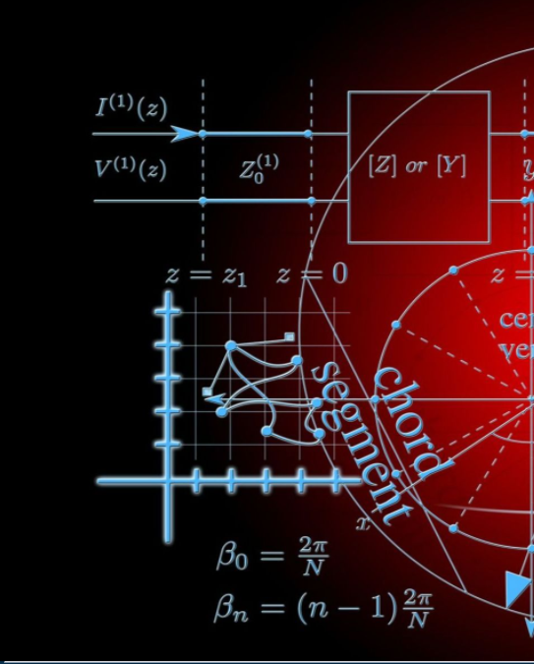
FISA - S6
Initiation au calcul scientifique
Retours Séquence 1
Sébastien DE ROSSI - Julien VILLEMEJANE

Slide 2
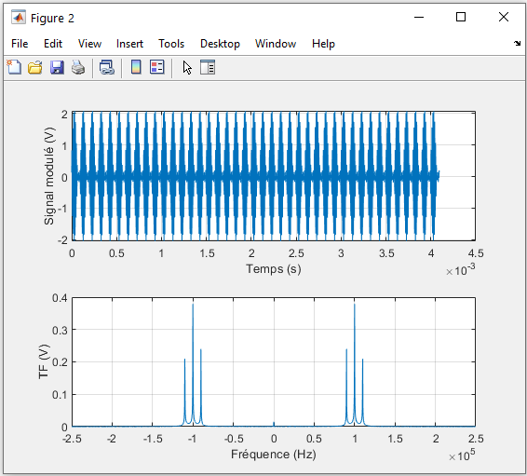
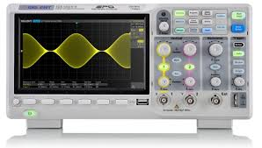
FISA-S6 / Init. Calc. Sci.
Sébastien DE ROSSI - Julien VILLEMEJANE
Séquence 1
3 séances
Traitement de l’information
Signaux électriques
Problématiques :
Acquérir des échantillons (oscilloscope)
Afficher des données expérimentales
Traiter ces données (FFT1D, filtrage)
Ressources :
Cours de Hervé Sauer
http://lense.institutoptique.fr/matlab/
Livrables (fin de séance 3) :
Code commenté
Figures et analyses des résultats

Slide 3
FISA-S6 / Init. Calc. Sci.
Sébastien DE ROSSI - Julien VILLEMEJANE
Séquence 1
T = 1e-2; % seconde
t = linspace(0, T, 5001);
s1 = 2 * sin(200 * t);
s2 = 4 * sin(3000 * t);
5001 points répartis de 0 à T = 20 ms
5000 intervalles de 2 μs
Question 1 La période d’échantillonnage des signaux s1 et s2 est :
a) 10 ms b) 1,99 μs c) 2 μs d) 200 μs
Question 2 Le signal s1 possède :
a) 200 points b) 5 001 points c) 5 000 points d) 1 000 200 points

Slide 4
FISA-S6 / Init. Calc. Sci.
Sébastien DE ROSSI - Julien VILLEMEJANE
Séquence 1
T = 1e-2; % seconde
t = linspace(0, T, 5001);
s1 = 2 * sin(200 * t);
s2 = 4 * sin(3000 * t);
s2(t) = 4 . sin( ⍵ . t ) avec ⍵ = 2 . 𝛑 . f
Question 3 Le signal s2 a une fréquence de :
a) 3 000 Hz b) 100 Hz c) 478 Hz d) 5 001 Hz

Slide 5
FISA-S6 / Init. Calc. Sci.
Sébastien DE ROSSI - Julien VILLEMEJANE
Séquence 1
T = 1e-2; % seconde
t = linspace(0, T, 5001);
s1 = 2 * sin(200 * t);
s2 = 4 * sin(3000 * t);
Question 4 Pour obtenir un signal modulé s entre s1 et s2, il faut utiliser le code :
a) s = s1 * s2; b) s = s1 ** s2;
c) s = s1 .* s2;
d) for a = 10:20
s(a) = s1(a) * s2(a);
end;
produit matriciel
(attention aux tailles des matrices)
produit terme à terme

Slide 6
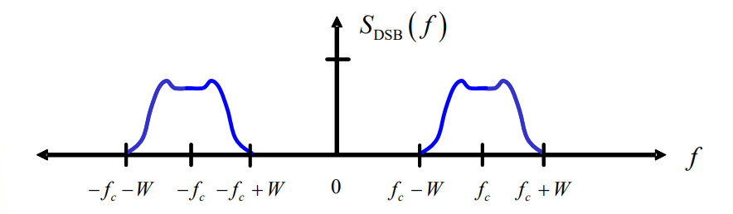
FISA-S6 / Init. Calc. Sci.
Sébastien DE ROSSI - Julien VILLEMEJANE
Séquence 1
T = 1e-2; % seconde
t = linspace(0, T, 5001);
s1 = 2 * sin(200 * t);
s2 = 4 * sin(3000 * t);
f1 = 32 Hz et f2 = 477 Hz
Formule trigonométrique :
2 sin A . sin B = cos (A – B) – cos (A + B)
Question 5 On s’intéresse à la partie des fréquences positives du spectre. Le signal s(t) = s1(t) x s2(t) possède :
a) 2 composantes spectrales à 2 800 Hz et 3 200 Hz
b) 2 composantes spectrales à 445 Hz et 509 Hz
c) 3 composantes spectrales à 2 800 Hz, 3 000 Hz et 3 200 Hz
d) 3 composantes spectrales à 445 Hz, 478 Hz et 509 Hz
Attention : GBF !
s(t) = ( K . m(t) + 1 ) . p(t)

Slide 7
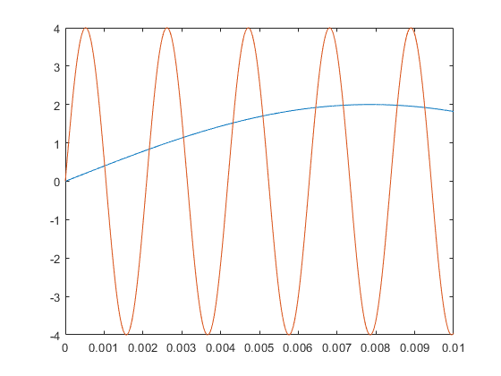
FISA-S6 / Init. Calc. Sci.
Sébastien DE ROSSI - Julien VILLEMEJANE
Séquence 1
T = 1e-2; % seconde
t = linspace(0, T, 5001);
s1 = 2 * sin(200 * t);
s2 = 4 * sin(3000 * t);
5001 points répartis de 0 à T = 20 ms
5000 intervalles de 2 μs
Te = 2 μs et Fe = 1/Te = 500 kHz
f1 = 32 Hz et f2 = 477 Hz
Question 6 Quelle(s) est(sont) la(les) proposition(s) juste(s) ?
a) Le signal s1 est convenablement échantillonné
b) Le signal s1 est sous-échantillonné
c) Le signal s2 est convenablement échantillonné
b) Le signal s2 est sous-échantillonné

Slide 8
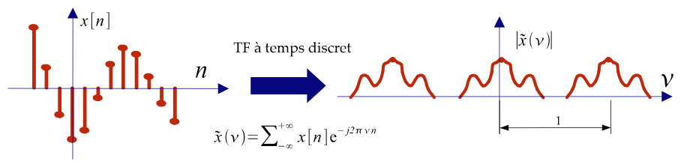
FISA-S6 / Init. Calc. Sci.
Sébastien DE ROSSI - Julien VILLEMEJANE
Séquence 1
Question 7 Le spectre d’un signal échantillonné à une fréquence Fe est :
a) borné b) infini
c) périodique avec une période de Fe d) périodique avec une période de Fe/2

Slide 9
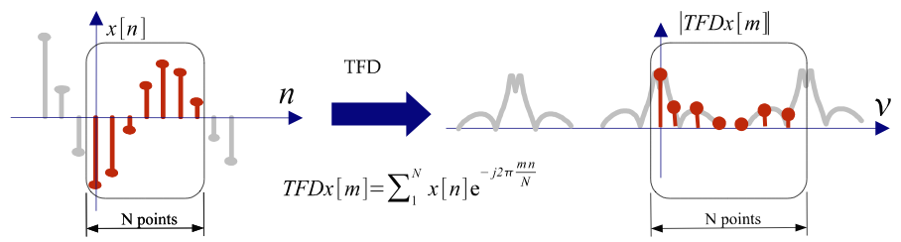
FISA-S6 / Init. Calc. Sci.
Sébastien DE ROSSI - Julien VILLEMEJANE
Séquence 1
Question 8 Pour reconstruire l’axe des fréquences d’une FFT sous Matlab, quelle(s) est(sont) la(les) syntaxe(s) correcte(s) :
a) f = linspace(0, Fe, N);
b) f = logspace(0, Fe, N-1);
c) f = linspace(0, Fe-Fe/N, N-1);
d) f = linspace(0, Fe-Fe/N, N);

Slide 10
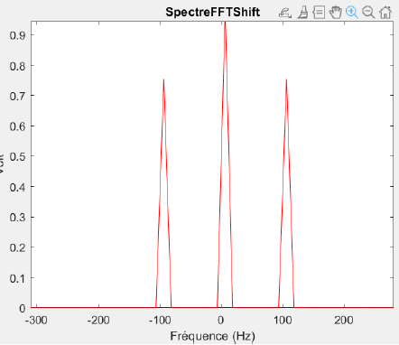
FISA-S6 / Init. Calc. Sci.
Sébastien DE ROSSI - Julien VILLEMEJANE
Séquence 1
Question 8 Pour reconstruire l’axe des fréquences d’une FFT sous Matlab, quelle(s) est(sont) la(les) syntaxe(s) correcte(s) :
a) f = linspace(0, Fe, N);
b) f = logspace(0, Fe, N-1);
c) f = linspace(0, Fe-Fe/N, N-1);
d) f = linspace(0, Fe-Fe/N, N);
signal sinusoïdal à 100 Hz

